Slide 1
Проект ГЕРБ ПРИМОРСКОГО КРАЯ
Подготовила воспитатель
МДОБУ ЦРР – д/с №31 «Ладушки»Т.Н.Салтыкова

Slide 2
ГЕРБ

Slide 3
Герб Приморского края отражает природные и географические особенности края.
Цвет поля щита – зелёный олицетворяет пышную растительность уссурийской тайги и Приморья, является цветом надежды и изобилия.

Slide 4
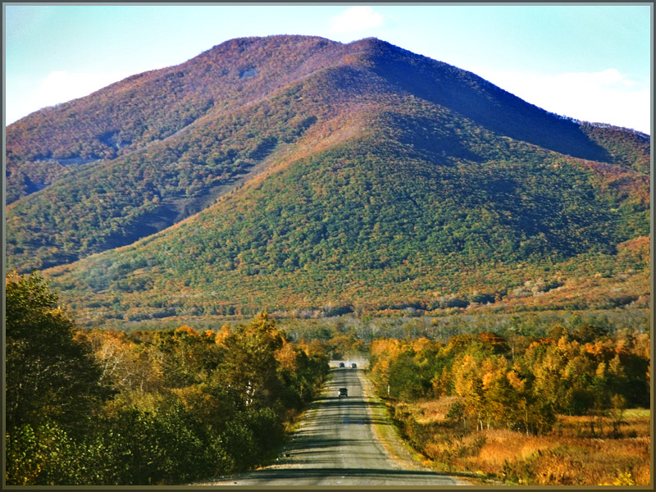
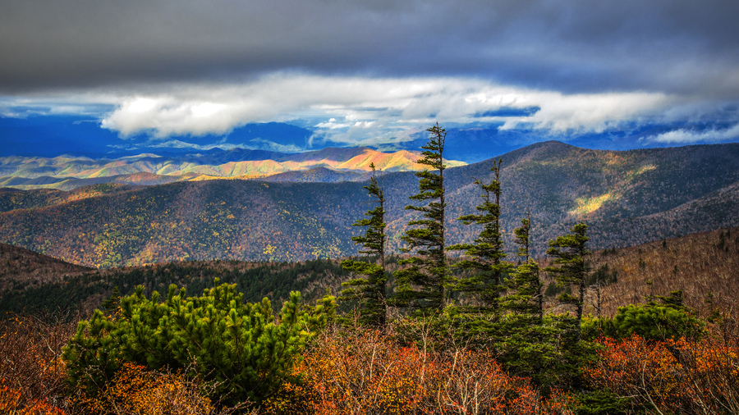
Растительный мир

Slide 5
Редкие растения

Slide 6
Синий Андреевский крест на щите
Синий Андреевский крест символизирует приморское положение края и его роль в истории России как главной базы Военно-Морского флота.

Slide 7
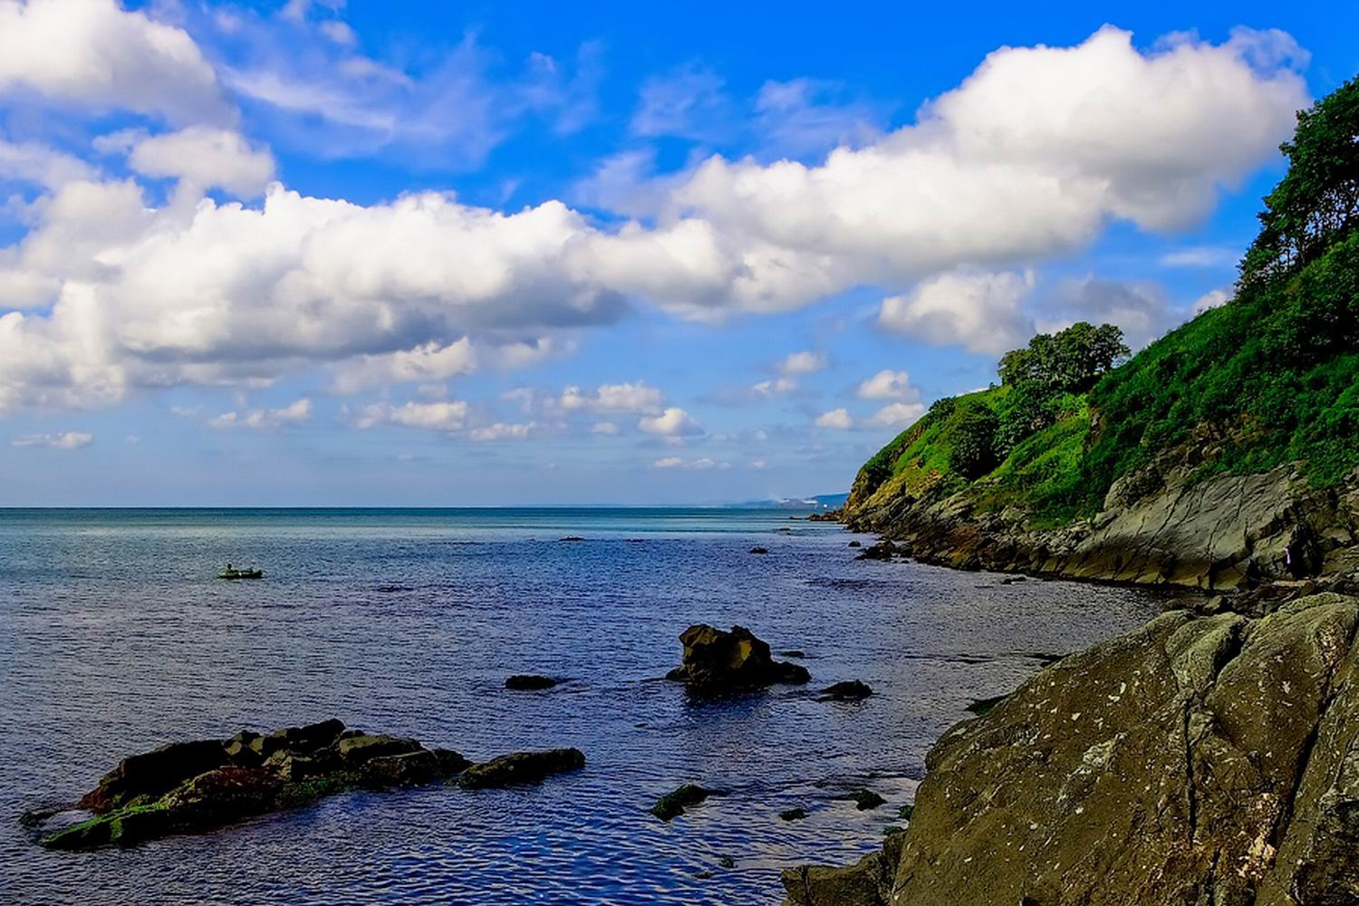
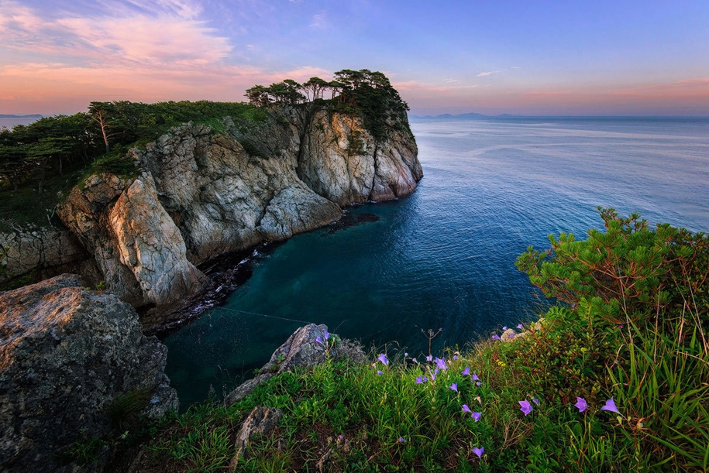
Японское море

Slide 8
Золотой тигр
Золотой тигр символ уникальной природы края, могущества, богатства, справедливости. Хозяин приморской тайги - уссурийский тигр.

Slide 9
Уссурийский тигр

Slide 10
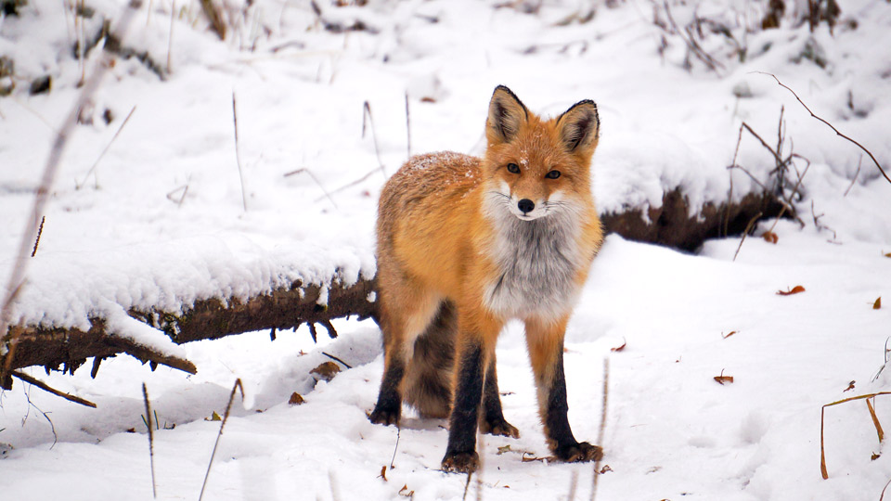
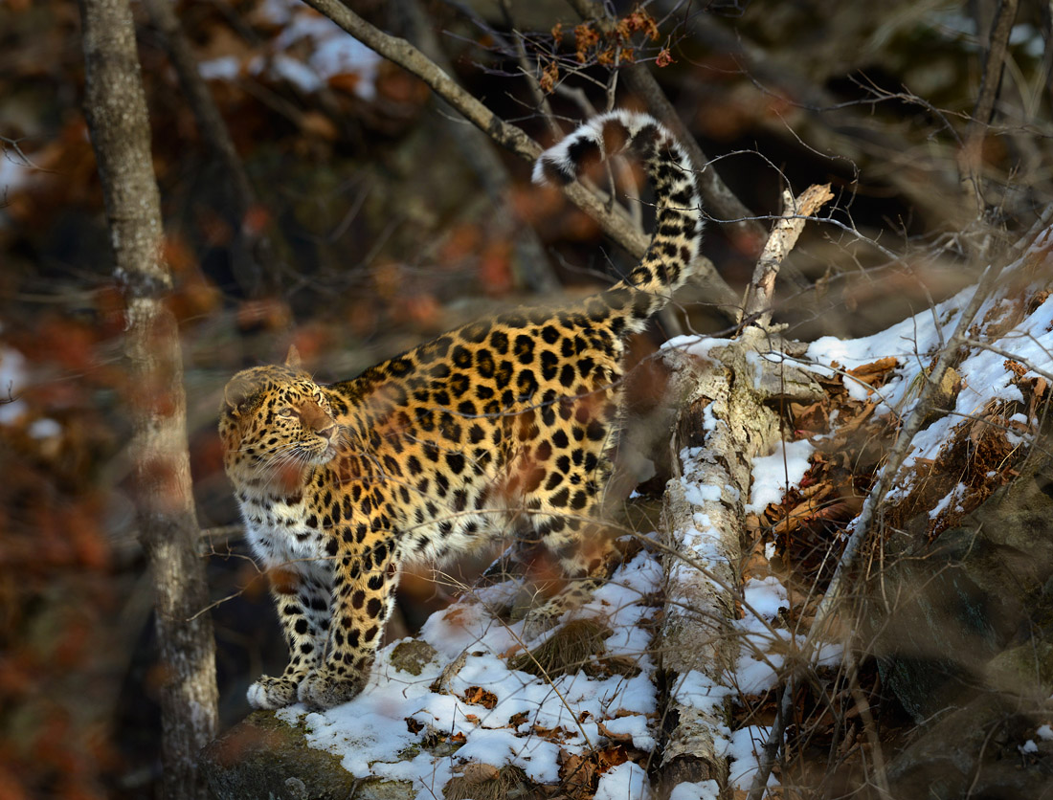
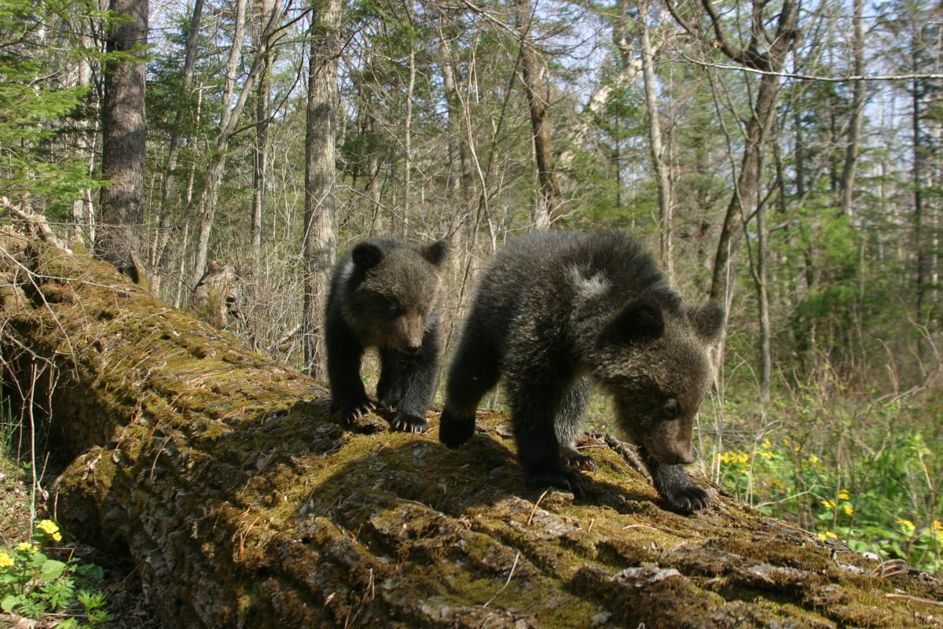
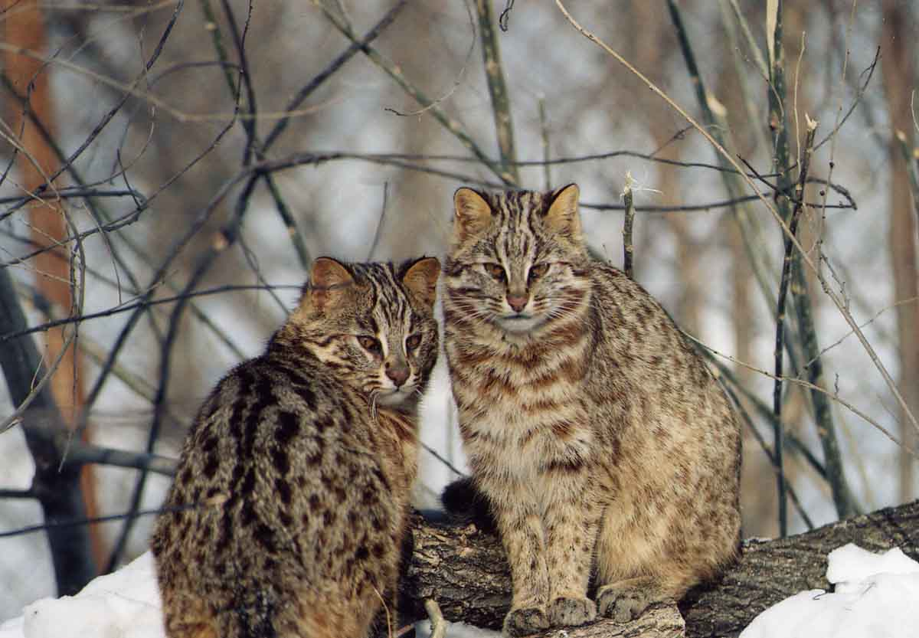
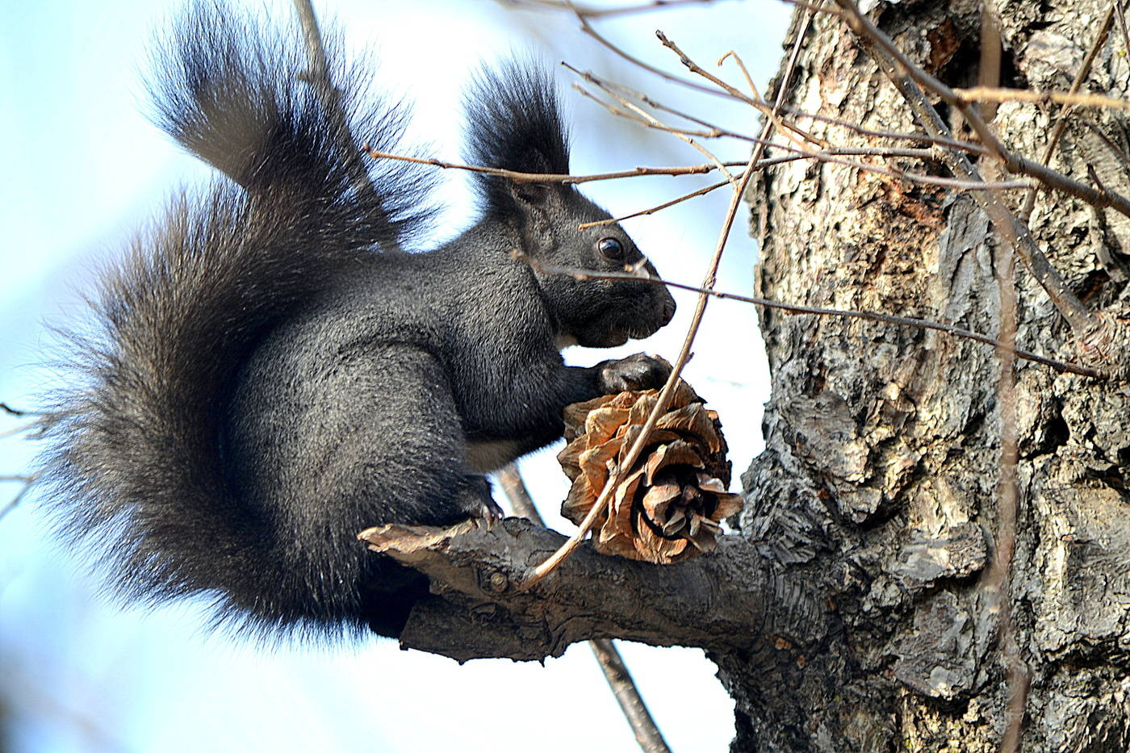
Животный мир Приморского края

Slide 11
Над презентацией работали:
Дорохин Никита
Дорохина Виктория Валерьевна
Руководитель проекта: Кондратова Наталья Николаевна

